Slide 1
روش تهيه نقشه های هم بارش در محیط Arc GIS

Slide 2
انواع داده ها
مقدمه
داده هاي گسسته
داده هايي كه فقط براي نقاط خاصي ارزش عددي را نشان مي دهند يعني ارزش عددي را در امتداد يك خط يا تعدادي نقاط نشان مي دهند و براي خطوط و نقاط بين آنها ارزشي را نمايش نمي دهند. مثال:
ايستگاههاي هواشناسي : دما، بارش و ... خطوط توپو گرافي ، جز و مد
داده پيوسته
داده هايي كه براي تك تك نقاط ( پيكسلها ) در محدوده مطالعاتي ارزش عددي را بيان مي كنند و ساختار اين داده ها به صورت رستر ( پيكسل ) مي باشد. مثال:DEM ، شيب ، جهت شيب،...

Slide 3
درون يابي
مقدمه
دادن ارزش به نقاط فاقد اطلاعات(نقاط مجهول) بر اساس اطلاعات موجود(نقاط معلوم) را درون يابي گويند.
به عبارتي ديگر درون يابي به معني تهيه داده هاي پيوسته از روي داده هاي گسسته است. با اين روش قادر به پيش بيني ارزشهاي ناشناخته از طريق داده هاي نمونه برداري شده نقطه اي يا خطي هستيم.

Slide 4
چرا از درون يابي استفاده مي كنيم؟
مقدمه
جهت تهيه داده هاي پيوسته از روي داده هاي گسسته اي مانند :
شيب ، جهت شيب ، نقشه بارش ، تبخير ، Dem
ما نياز داريم كه از درون يابي استفاده كنيم

Slide 5
انواع روشهاي درون يابي
مقدمه
IDW )Inverse distance weighted (
Spline
Kriging

Slide 6
IDW
مقدمه
اين روش براي نواحي به كار برده مي شود كه ناهموار باشند مانند نواحي كوهستاني غرب كشور.
در اين روش ارزش هر نقطه مجهول از طريق ارزش داده هاي نقطه اي معلومي كه در مجاورت نقطه مجهول مورد نظر قرار دارند تعيين مي شود.. براي درون يابي به روش IDW حتماَ بايد داده نقطه اي داشته باشيم.

Slide 7
POWER
مقدمه
هر چه نقاطي كه داري ارزش معلومند به نقطه مجهول نزديكتر باشند تاثير بيشتري در ارزش گذاري دارند و هر چه اين نقاط دورتر باشند تاثير كمتري دارند. اين تاثير گذاري توسط گزينه power تعيين مي شود . هر چه power ( توان ) كمتر باشد تاثير نقاط دورتر بيشتر و هر چه توان بزرگتر باشد تاثير نقاط دور كمتر و نقاط نزديك بيشتر مي شود.
بدين ترتيب با افزايش power (توان ) مي توان روي داده هاي نقطه اي معلوم كه به نقطه مجهول مورد نظر نزديكترند تاكيد بيشتر كرده درنتيجه نقاط معلوم نزديكتر تاثير بيشتري روي ارزش تعيين شده براي نقطه مجهول خواهند داشت و ارزش تعيين شده براي نقطه مجهول به ارزش نقاط معلوم نزديكتر شباهت بيشتري خواهد داشت و جواب داراي جزئيات بيشتري خواهد بود.
با كاهش توان لايه خروجي داراي (smoother ) صاف شدگي بيشتري است و تاثير نقاط دورتر بيشتر مي شود.
مناسب ترين عدد براي توان در روش IDW عدد 2 مي باشد

Slide 8
شعاع جستجو
مقدمه
در روش IDW براي محدود كردن تعداد نقاط معلوم موثر جهت تعيين ارزش براي نقطه مجهول از شعاع جستجو استفاده مي گردد.
1- اين عامل تعداد نقاط موثر در درونيابي را محدود مي كند و باعث افزايش سرعت درون يابي و عمليات محاسباتي مي گردد.
2- محدود كردن نقاط بدين وسيله اين امكان را به كاربر مي دهد تا نقاطي را كه از نقطه مجهول دورتر بوده و تاثير آنها باعث افزايش خطاي ارزش تعيين شده خواهد داشت از درون يابي حدف شوند.
اگر هدف دخالت دادن نقاط خيلي نزديك است بايد شعاع جستجو را كوچك در نظر گرفت و اگر هدف دخالت دادن نقاط درفاصله اي دورتر باشد مي توان شعاع را بزرگتر تعريف كرد.

Slide 9
انواع روشهاي درون يابي در IDW
مقدمه
Fixed search radius
Variable search radius

Slide 10
Fixed
1- براي داده هاي نقطه اي كه زياد بوده و به طور منطقي پخش شده اند
2- اين روش به يك فاصله همسايگي و حداقل نقاط(inimum number of point) نياز دارد.
3- در اين روش اندازه شعاع جستجو براي هر نقطه مجهول ثابت خواهد بود و فقط نقاطي كه درون دايره با شعاع تعيين شده مي افتند در پيش بيني ارزش نقاط مجهول موثر واقع خواهند شد.
4- در اين روش اگر تعداد نقاط واقع در اطراف نقطه مجهول از تعداد حداقل كه ما تعيين كرده ايم كمتر باشد شعاع جستجو به صورت خودكار افزايش خواهد يافت تا به حداقل نقاط مورد نياز جهت پيش بين دست يابد.

Slide 11
Variable
مقدمه
در اين روش شعاع جستجو براي عمل درونيابي هر نقطه مجهول متفاوت خواهد بود. در روش variable براي هر نقطه مجهول خاص شعاع جستجو به صورت خودكار آنقدر تغيير خواهد تا به حداقل نقاط مورد نياز در جهت پيش بيني دست يابد. يا به عبارتي شعاع جستجو بستگي به مقدار تراكم نقاط معلوم در اطراف نقطه مجهول مورد نظر دارد.

Slide 12
روش کار

Slide 13
روش انجام درونيابي براي تهيه نقشه بارش
روش کار
1- لايه نقطه اي Climatology_station و Marze را از مسير CD\Layer\ وارد محيط ArcMap كرده
2- قسمت option در Spatial Analyst را تنظيم كرده به صورت زير
General < Analysis Mask در اين قسمت لايه Marze را معرفي كره تا درون يابي فقط در محدود مرز صورت گيرد
Extent < در اين قسمت لايه “Climatology_station” Same as layer را قرار دهيد يعني براي درون يابي از كل داده هاي نقطه اي ايستگاه هاي هواشناسي چه آنهاي كه در درون مرز مطالعاتي و چه آنهايي كه در خارج از مرز قرار دارند استفاده كند
Cell Size < As Specified Below < cell size را برابر با 30 متر قرار داده

Slide 14
روش کار
3- از مسير
spatial analyst < interpolate to raster < distance weighted Inverse را انتخاب كرده
در پنجره باز شده
Input point = در اين قسمت لايه نقطه اي Climatology_station را معرفي كرده
Z Value Field = در اين قسمت پارامتر مورد نظر(فيلد مورد نظر در جدول اطلاعاتي) را انتخاب كرده كه فيلد مورد نظر Rain يا بارش است
Search Radius point = در اين قسمت روش Variable را براي درون يابي انتخاب كرده
Number of Point = تعداد نقاط جستجو را 8 قرار دهيد
Out put cell size = مقدار اندازه پيكسل ها را معادل با 30 متر قرار دهيد
در نهايت out put raster را مشخص كرده يعني براي ذخيره لايه جديد نام و فرمت داده و مسير
ذخيره را مشخص كنيد.

Slide 15
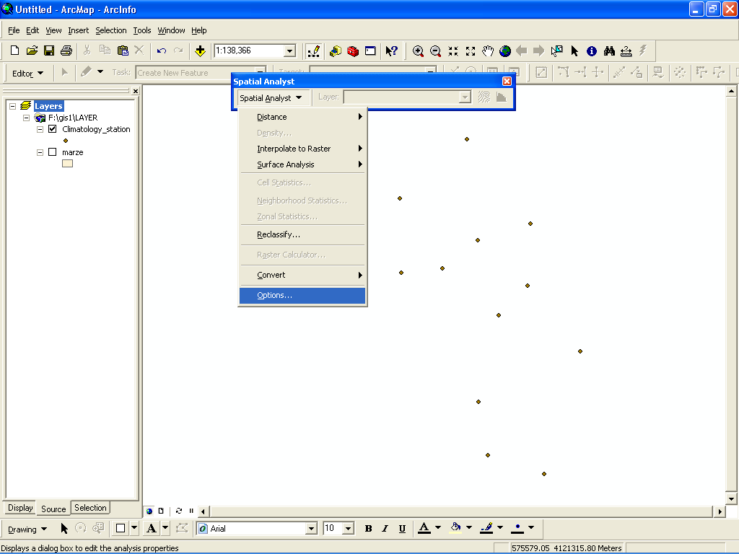
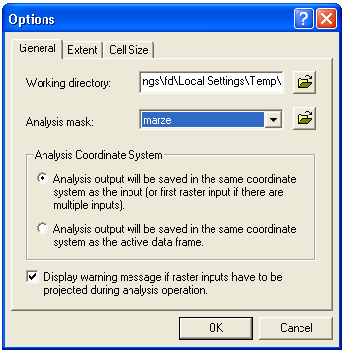

Slide 16
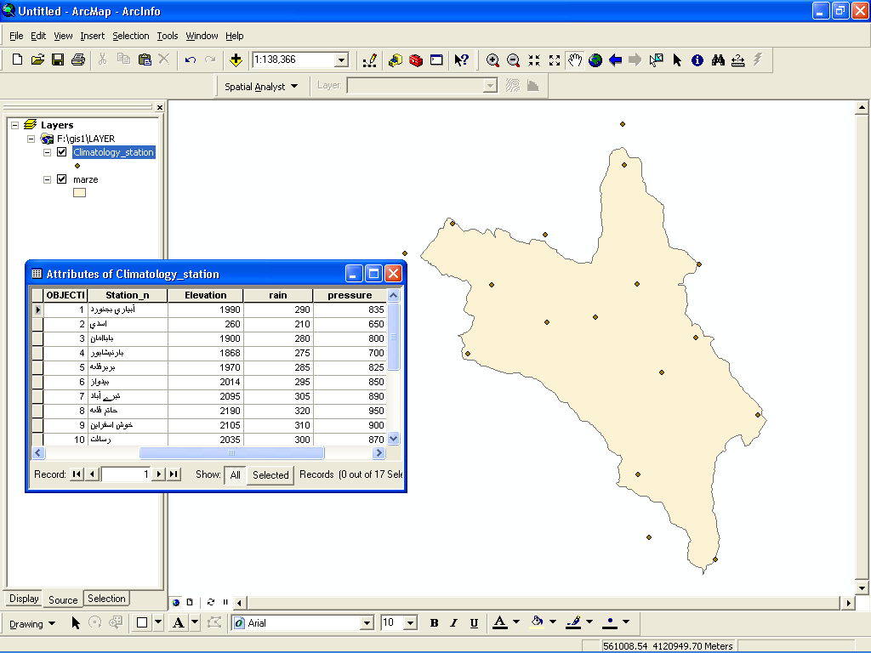

Slide 17
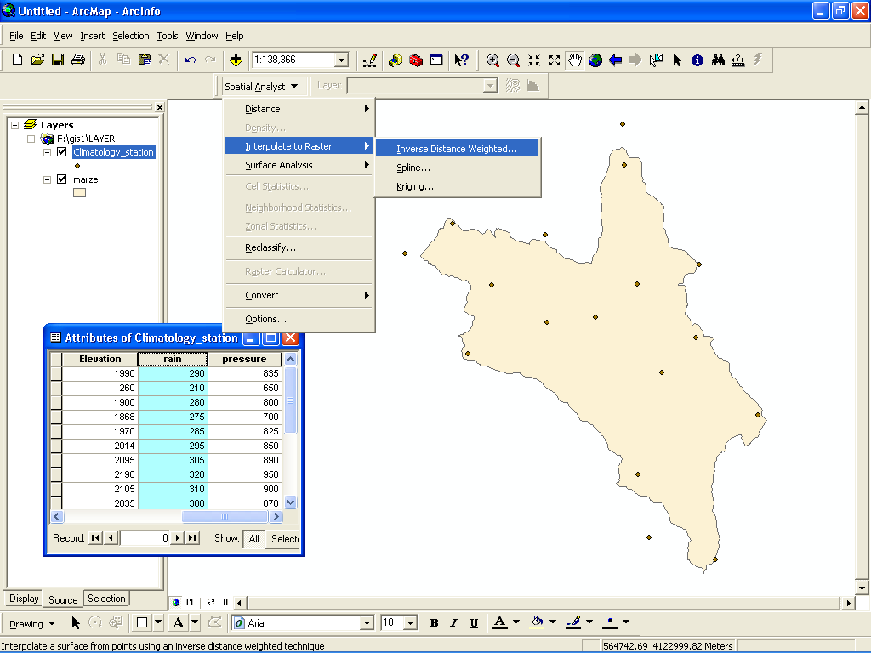

Slide 18
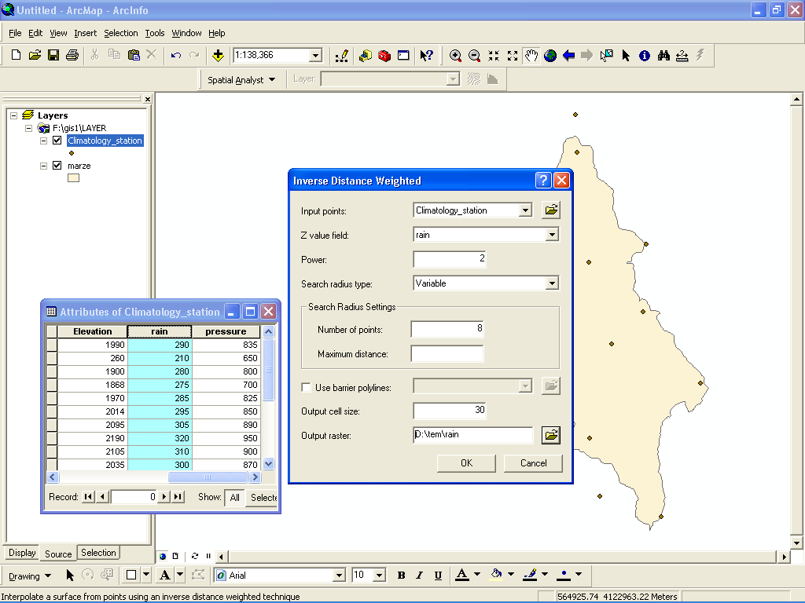

Slide 19
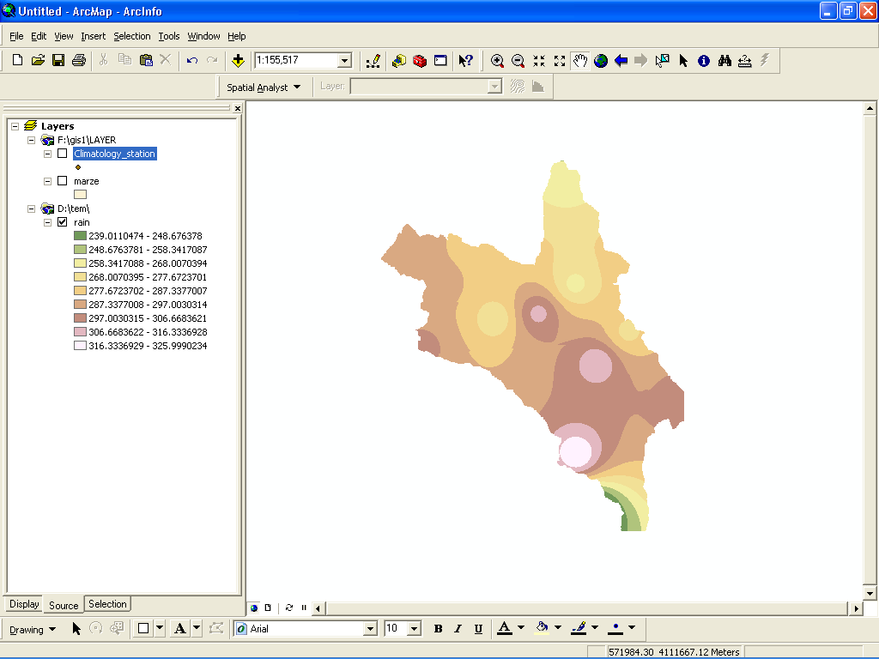

Slide 20
Barrier
گاهي اوقات در منطقه مورد نظر جهت درونيابي عوارضي مانند گسل ، cliff يا rigde (دايك يا صخره يا پرتگاه و ...) داريم كه درونيابي را محدود مي كند.
در اين صورت عمل درونيابي تا خط مورد نظر انجام شده و وقتي به خط رسد درونيابي را متوقف مي كند و بعد از خط شروع مي كند. اين عامل براي مواردي استفاده مي گردد كه درونيابي براي پديدهاي سطح زمين باشد مانند تهيه نقشه خاك و نقشه شوري خاك و غيره
براي اعمال اين دستور از مسير
CD\Spatial Analyst\Interpolate\Barrer\ لايه Dike وارد Arcmap كرده و در درون يابي اعمال كنيد

Slide 22
استفاده نشده است Barrier زمانی که از

Slide 23
روش ساده درون يابي بين دو نقطه
ابتدا اختلاف ارزش عددي بين دو نقطه را بدست مي آوريم. به عنوان مثال اگر اختلاف ارتفاع دو نقطه AB 100 متر و فاصله افقي اين دو نقطه 1500 متر باشد به ازاي هر يك متر فاصله افقي حدود 0/066 متر اختلاف ارتفاع خواهيم داشت

Slide 24
روش رياضي اعمال توان در IDW
1- ابتدا اختلاف ارتفاع بين دو نقطه AB بدست مي ايد كه حدود 100 متر است
2- در مرحله دوم فاصله افقي دو نقطه بدست مي آيد كه حدود 1500متر مي باشد
3- فاصله بدست آمد معكوس كرده 1/1500= 0/0066
فاصله معكوس شده را به تواني كه مورد نظرمان است مي رسانيم (فرضاً 2)
(0/0066)^2 = 0/00000044
فاصله AB يعني 1500 را به عدد بدست آمد يعني 0/00000044 تقسيم خواهد كرد
1500 / 0/00000044 = 3375000000
در نهايت اختلاف ارتفاع AB يعني 100 را به تعداد فاصله بدست آمده تقسيم كرده تا ارزش معلوم شده براي هر فاصله تعيين شود
100 / 3375000000 = 0/00000029

Slide 26
روش تهيه نقشه هاي اقليمي
دو روش براي تهيه نقشه هاي اقليمي وجود دارد:
1- به روش IDW و Spline
2- به روش رگرسيون از روي DEM
در روش رگرسيون ابتدا بايد معادله رگرسيون مورد نظر بين پارامتر ارتفاع و عنصر اقليمي مورد نظر را بدست آورده شود به همين منظور اگر نقاط استگاههاي هواشناسي موجود باشد ابتدا اين رابطه را بدست مي آوريم .
در ايستگاههاي هواشناسي معمولا پارامترهاي اقليمي(بارش، دما و...) و ارتفاع موجود مي باشد، به عنوان مثال بين يكي از اين پارامترها مثلا بارش و ارتفاع رگرسيون مي گيريم.
معادله اي به صورت y = ax + b براي ما بدست خواهد آمد كه a شيب خط است و نشان دهنده تغييرات بارش (پارامتر انتخابي) بر حسب ارتفاع است.

Slide 27
داده هاي مورد نياز براي روش رگرسيون گيري
1- ايستگاههاي هواشناسي كه داراي پارامتر هاي X و Y ، ارتفاع و پارامترهاي اقليمي
( مانند بارش ، دما ، تبخير و غيره ) باشند.
2- DEM منطقه

Slide 28
روش كار
از لايه نقطه اي مربوط به هواشناسي(Climatology_station) فيلد هاي مورد نظر ارتفاع (elevation) و بارش(Rain) را به excel ، از طريق زير Export مي كنيم.
X Tools → table operations → Export Data to MS Excel
لازم به ذكر است كه برنامه Excel از مجموعه برنامه هاي Office بايد بر روي كامپيوتر نصب باشد

Slide 29
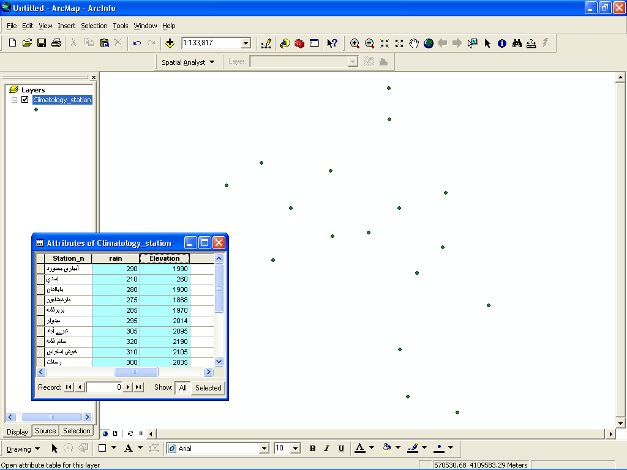
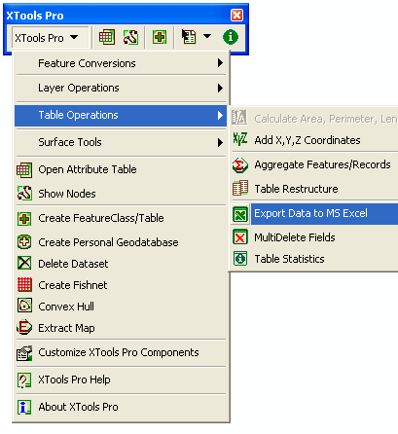
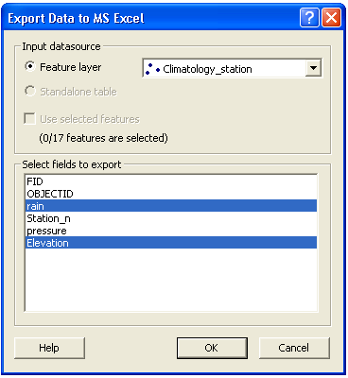

Slide 30
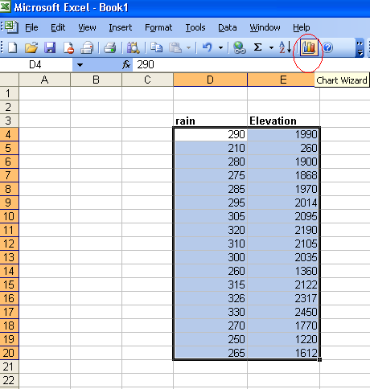
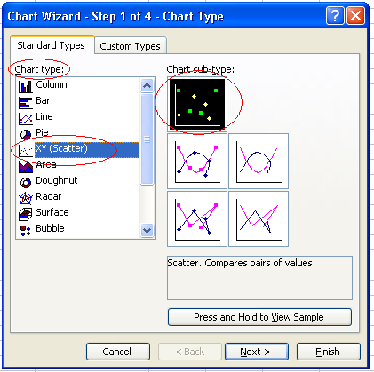
روش کار در Excel
در برنامه Excel ابتدا داده ها را انتخاب كرده و گزينه Chart را براي ترسيم گراف انتخاب كرده
از بين گرافهاي موجود در Chard type گزينهXY( Scatter) را انتخاب مي كنيم
Chart sub type اولين چارتي كه نقطه اي است را انتخاب مي كنيم.

Slide 31
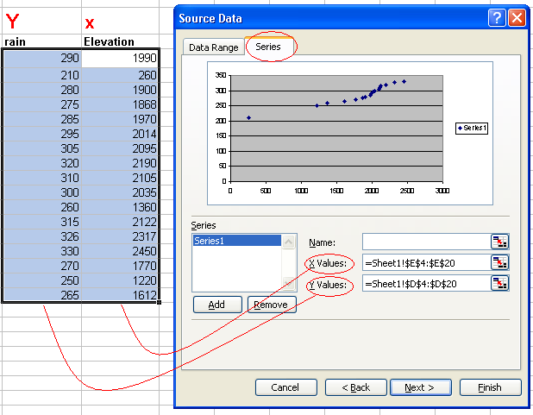
4 - گزينه Next را زده و در پنجره بعدي سربرگ Series را براي تنظيم محور x , y مي زنيم بنابراين در محور X فيلد ارتفاع(elevation) را معرفي كرده و در محور Y فيلد بارش (rain) را معرفي مي كنيم

Slide 32
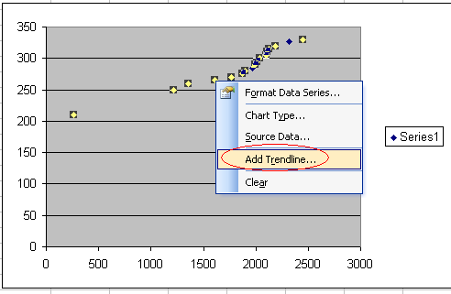
5- در مرحله بعد گزينه Finish را زده و كار را به پايان مي رسانيم
6- در چارت ظاهر شده ابتدا نقاط را انتخاب كرده براي اين منظور روي يكي از نقطه هاي درون نمودار كليك مي كنيم و آنرا به صورت انتخاب شده در مي آوريم. روي نقطه انتخاب شده كليك راست كرده و گزينه Add trend line را انتخاب كنيد.

Slide 33
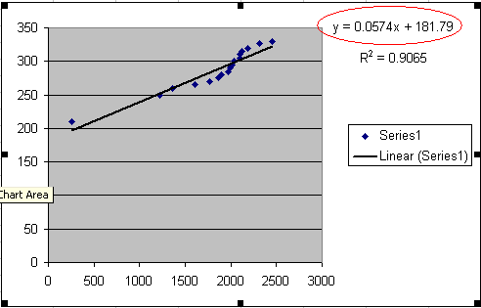
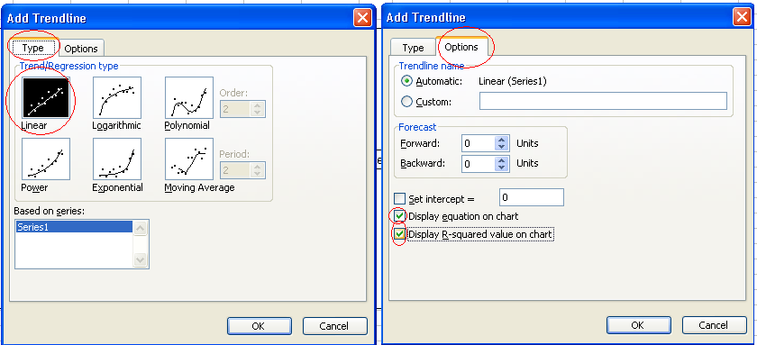
در سربرگ Type گزينه Linear را انتخاب كرده.
سپس به سربرگ Options رفته و گزينه هاي زير را تيك بزنيد
Display equation on chart
Display R – squared value on chart
اولي گزينه معادله خط را نشان مي دهد و دومين گزينه ضريب همبستگي بين دو پارامتر مورد نظر بارش و ارتفاع.
معادله خط را يادداشت كردهY = 0.057x + 181.79

Slide 34
روش کار در Excel
حالا به Arc map بر مي گرديم و مسير زير را اجرا مي كنيم.
10. Spatial Analyst → Raster Calculato.
11. در پنجره باز شده معادله را مي نويسيم و به جاي X ، DEM منطقه را قرار مي دهيم.
0.057 * DEM) + 181.79)
13. حالا دكمه Evaluate را مي زنيم.

Slide 35
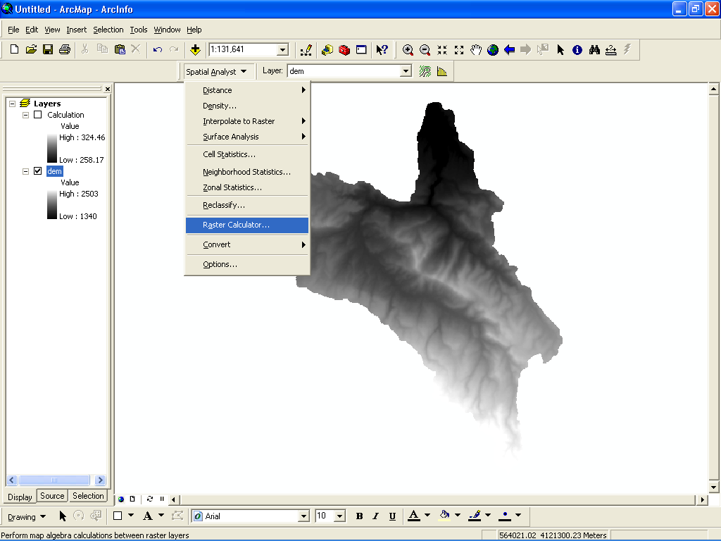
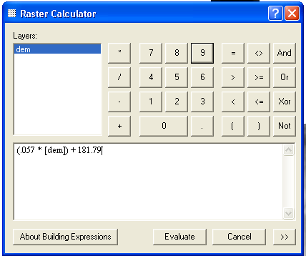

Slide 36
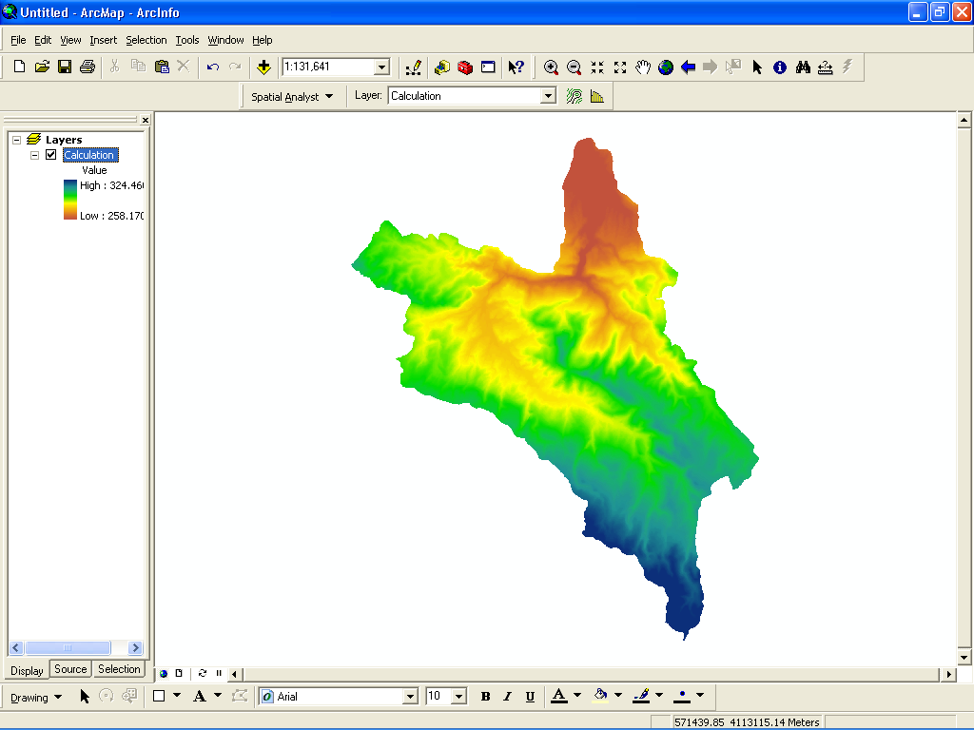

Slide 37
درون يابي به روش Spline
اين روش براي نواحي مسطح كه ناهمواري كمي دارند و تغييرات شيب تدريجي است مناسب مي باشد.
1- نقشه هاي فشار در سطوح بالا
2- Pollution concentration (شدت يا غلظت آلودگي هوا)

Slide 38
روش Spline به دو صورت انجام مي شود
Regularized: اين روش در مناطق كاملا هموار استفاده مي گردد. نقشه هاي فشار بهتر است با اين روش تهيه شود
Tension: در مناطق هموار كه در داخل آن سطوح ناهموار كمي وجود دارد از اين روش استفاده مي شود. براي تهيه نقشه آلودگي هوا كه از ناهمواري زمين تاثير مي پذيرد بهتر است از اين روش استفاده گردد
در روش Regularized وزنها بين 0-1 تغيير مي كند.
در روش Tension وزنها بين 1-10 تغيير مي كند. Weight: مقدار خميدگي يا درجه سختي يا نرم شدگي را بيان مي كند.
هر چه وزن بيشتر باشد نرم شدگي بيشتر است و هموارتر مي شود( خميدگي طبقات كمتر مي گردد. )

Slide 39
مراحل درون يابي به روش Spline
لايه نقطه اي Climatology_station و Marze را از مسير CD\Layer\ وارد محيط ArcMap كرده
2- قسمت option در Spatial Analyst را تنظيم كرده به صورت زير
General < Analysis Mask در اين قسمت لايه Marze را معرفي كره تا درون يابي فقط در محدود مرز صورت گيرد
Extent < در اين قسمت لايه “Climatology_station” Same as layer را قرار دهيد يعني براي درون يابي از كل داده هاي نقطه اي ايستگاه هاي هواشناسي چه آنهاي كه در درون مرز مطالعاتي و چه آنهايي كه در خارج از مرز قرار دارند استفاده كند
Cell Size < As Specified Below < cell size را برابر با 30 متر قرار داده

Slide 40
انجام درون يابي به روش Spline
از مسير زير
Spatial Analyst → Interpolate to Raster → Spline دستور را اجرا كرده
در پنجره باز شده با گزينه هاي زير را تنظيم كنيد:
Input points: لايه نقطه اي Climatology_station را معرفي كرده
Z value field: فيلد فشار (Pressure) را معرفي كرده.
Spline type
روش Regularized را معرفي كرده
Weight: مقدار خميدگي يا درجه سختي يا نرم شدگي را بيان مي كند.
هر چه وزن بيشتر باشد نرم شدگي بيشتر است و هموارتر مي شود( خميدگي طبقات كمتر مي گردد. ) مقدار تعيين شده را قبول كرده
Number of point: تعداد نقاط موثر در درون‌يابي را بيان مي كنند باز هم مقدار تعيين شده را قبول كرده
:Output cell size مقدار 30 متر را تعيين كنيد
Out put raster: محل ذخيره نقشه را تعيين مي كنيم.

Slide 41
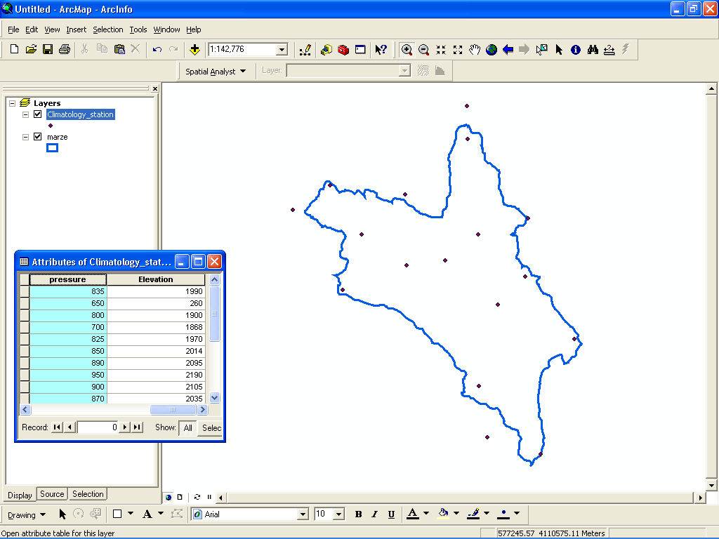

Slide 42
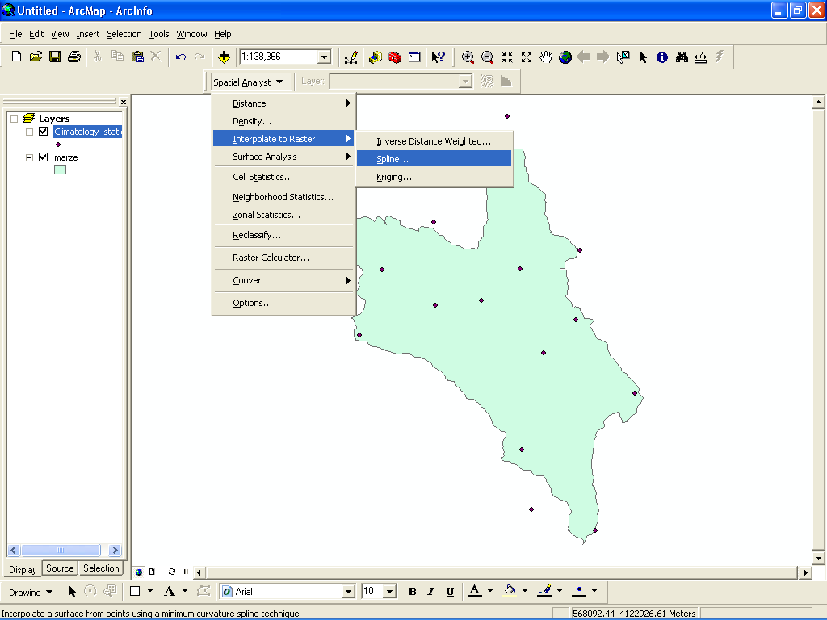
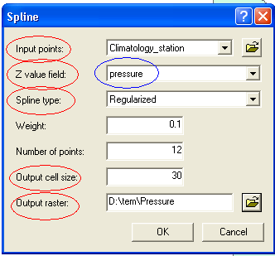

Slide 43
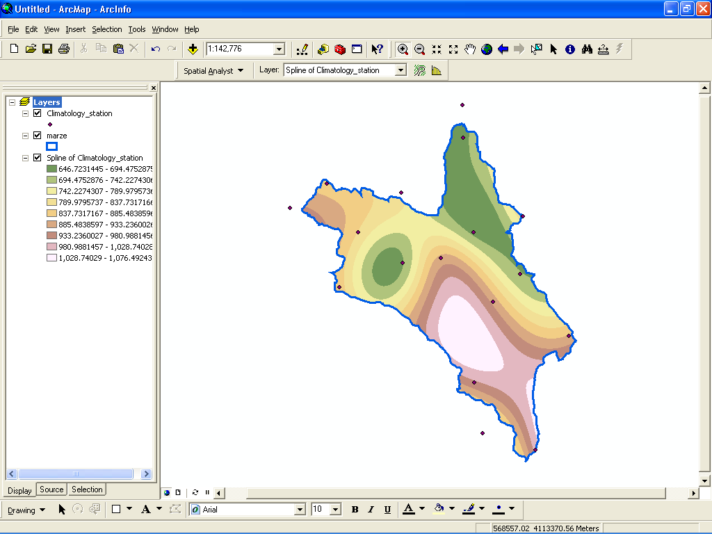

Slide 44
روش های بدست آوردن لایه پیوسته از روی داده های گسسته از طریق داده های خطی ابتدا لايه هاي مرز (Marze) و بارش(Rain)را از مسير CD\Layer\ وارد Arcmap كرده براي بدست آوردن لايه بارش از مسير استفاده كرده: Arc tool box > 3D Analyst tool >Raster inter polation > topo to raster

Slide 45
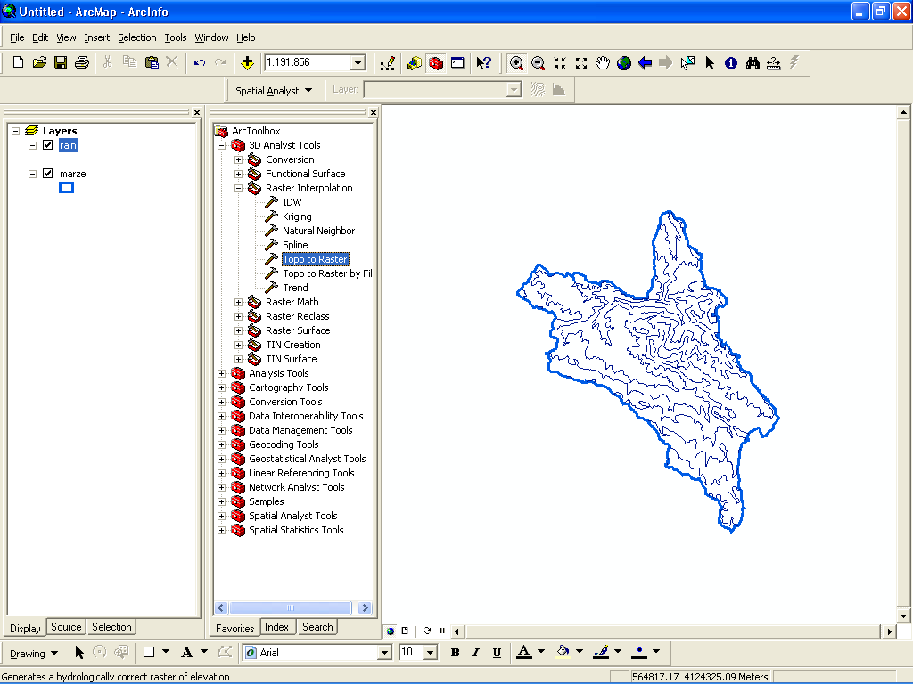

Slide 46
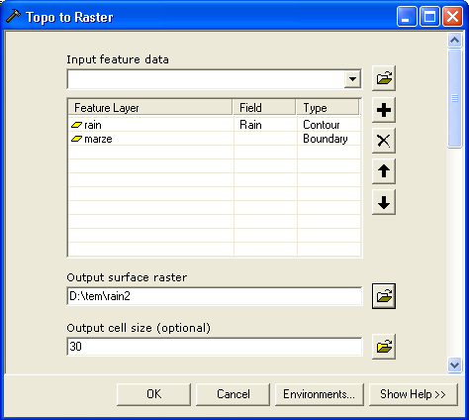
تنظيمات را به صورت زير انجام دهيد

Slide 48
محاسيه طول عوارض خطي
در Arc toolbox عوارض خطي به صورت سه بعدي محاسبه مي شود ولي در xtools به صورت افقي محاسبه مي شود. به عنوان مثال طول يك جاده كوهستاني بيشتر از وقتي است كه به صورت افقي حساب مي شود

Slide 49
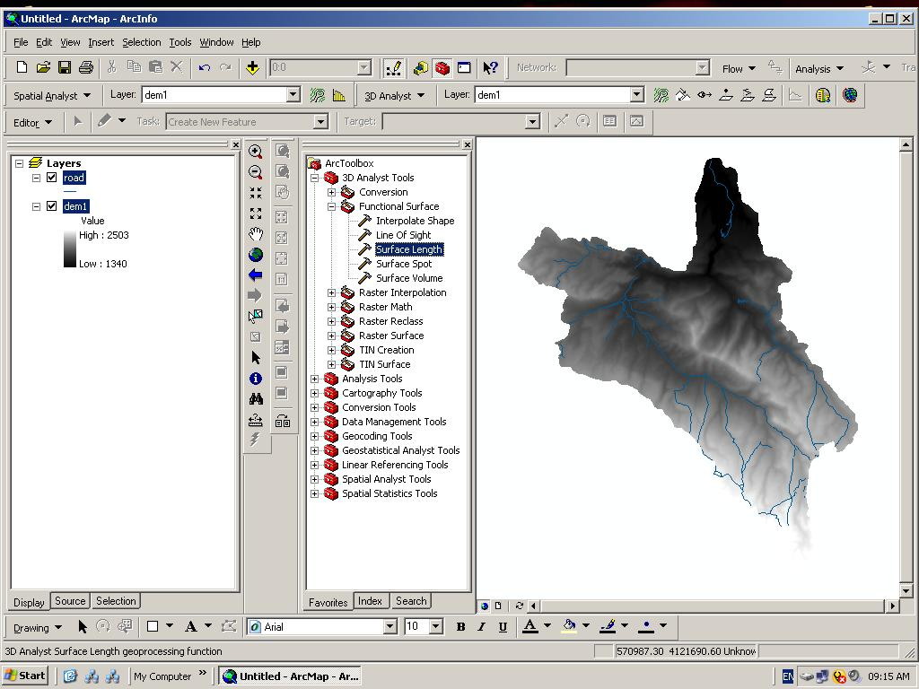

Slide 50
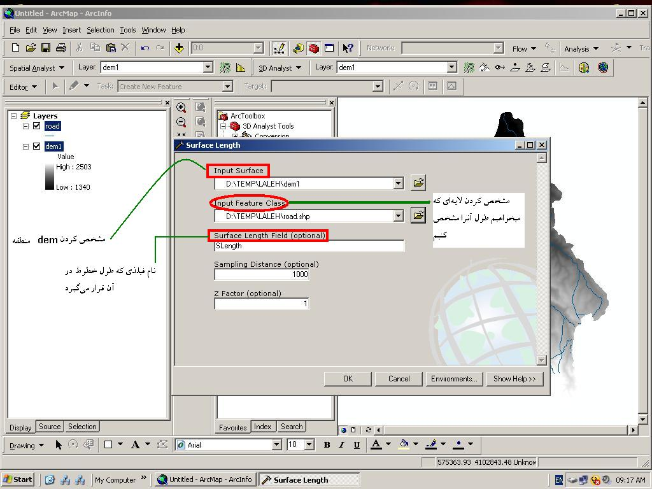

Slide 51
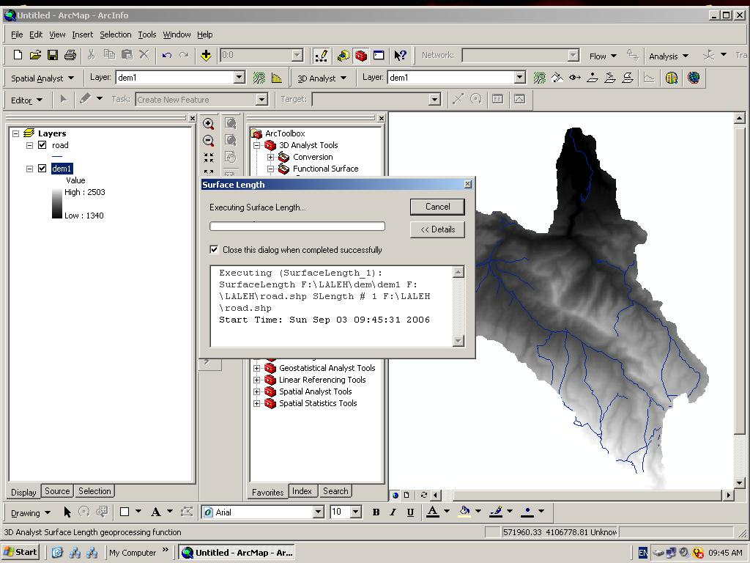

Slide 52
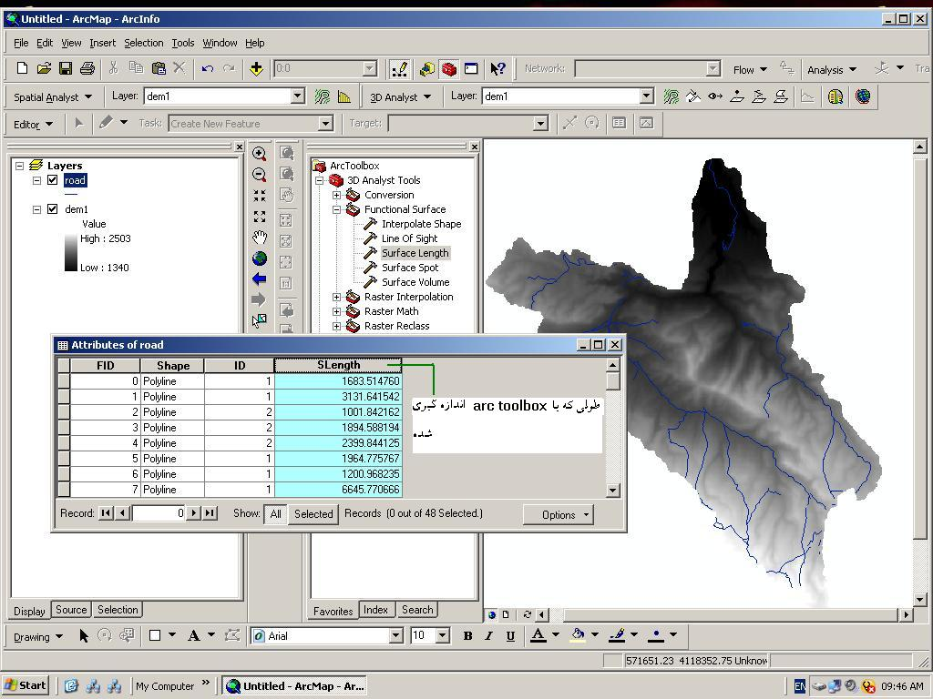

Slide 53
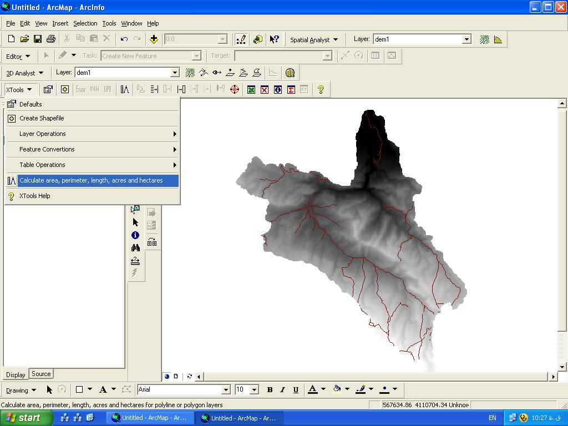

Slide 54
